Slide 1
光流法 -Px4flow原理
苏智龙

Slide 2
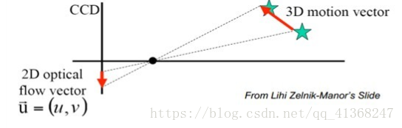
基本原理
简单说来说
光流法的目的是找到灰度图中各像素在连续图像中的移动方向和速度。

Slide 3
光流法的几个基本假设：
相邻帧之间的亮度恒定；
相邻视频帧的取帧时间连续，或者，相邻帧之间物体的运动比较“微小”；
保持空间一致性；即，同一子图像的像素点具有相同的运动。

Slide 4
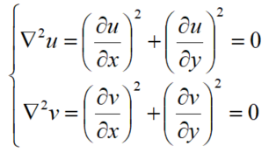
光流法的分类
基于梯度（微分法）
Horn-Schunck（HS）光流法
Horn-Schunck光流法基于全局平滑假设，即运动物体内部的光流场是相同的，因此物体内部光流场的梯度应该为零，也就是说物体内部的光流场应当是平滑的，故得到一个二阶梯度为0的约束方程。
特点：
稠密光流，二阶导，计算量大

Slide 5
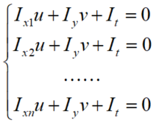
光流法的分类
基于梯度（微分法）
Lucas-Kanade光流法
Lucas-Kanade算法认为：一个像素周围的相邻像素的光流场应该和中心的像素光流场一致。因此可以得到一系列等式，可以用最小二乘法求解。
特点：稀疏光流

Slide 6
光流法的分类
基于块匹配
先找出原图中的特征点，再在待匹配的图中的同一个位置附近区域使用块匹配的方法寻找最匹配的块。
常用块匹配
SAD（绝对误差和）
MAD（平均绝对差)
SSD（误差平方和）
MSD（平均误差平方和）

Slide 7
OpenCV中的光流法函数
CalcOpticalFlowHS
HS光流法的实现
calcOpticalFlowPyrLK
基于图像金字塔的Lucas-Kanade光流法的实现
CalcOpticalFlowBM
通过块匹配的方法来计算光流
calcOpticalFlowFarneback
用Gunnar Farneback 的算法计算稠密光流（即图像上所有像素点的光流都计算出来）。
论文：Two-Frame Motion Estimation Based on PolynomialExpansion
calcOpticalFlowSF
论文：SimpleFlow: A Non-iterative, Sublinear Optical FlowAlgorithm

Slide 8
px4flow
compute_flow函数
参数：
image1,image2,x_rate,y_rate,z_rate,*pixel_flow_x, *pixel_flow_y
含义：
图像1，图像2，绕x轴旋旋转速度，绕y轴旋转速度，x轴像素移动，y轴像素移动

Slide 9
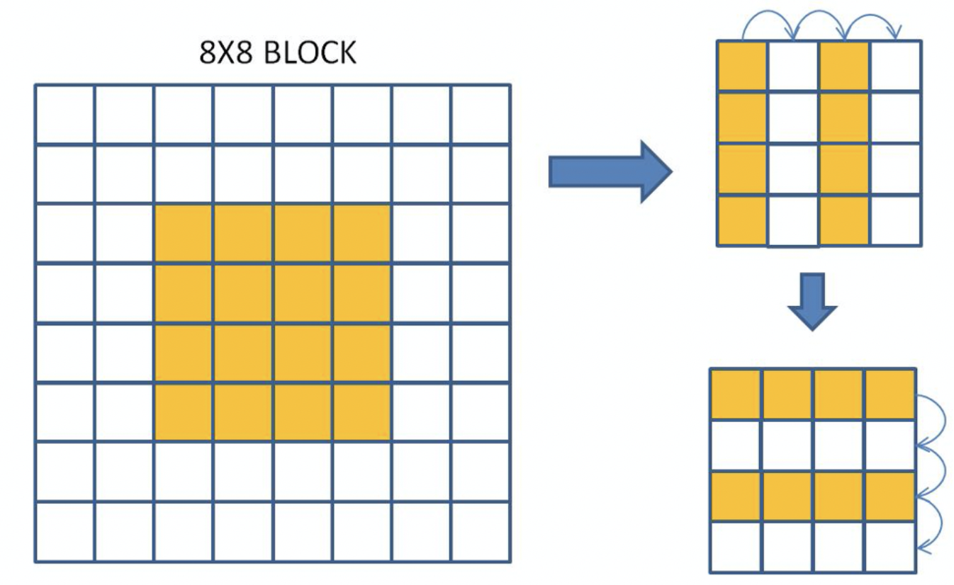
px4flow
计算特征点使用了compute_diff(*image, offX, offY, row_size)函数，计算光流用的是SAD块匹配。
compute_diff(*image, offX, offY, row_size)

Slide 10
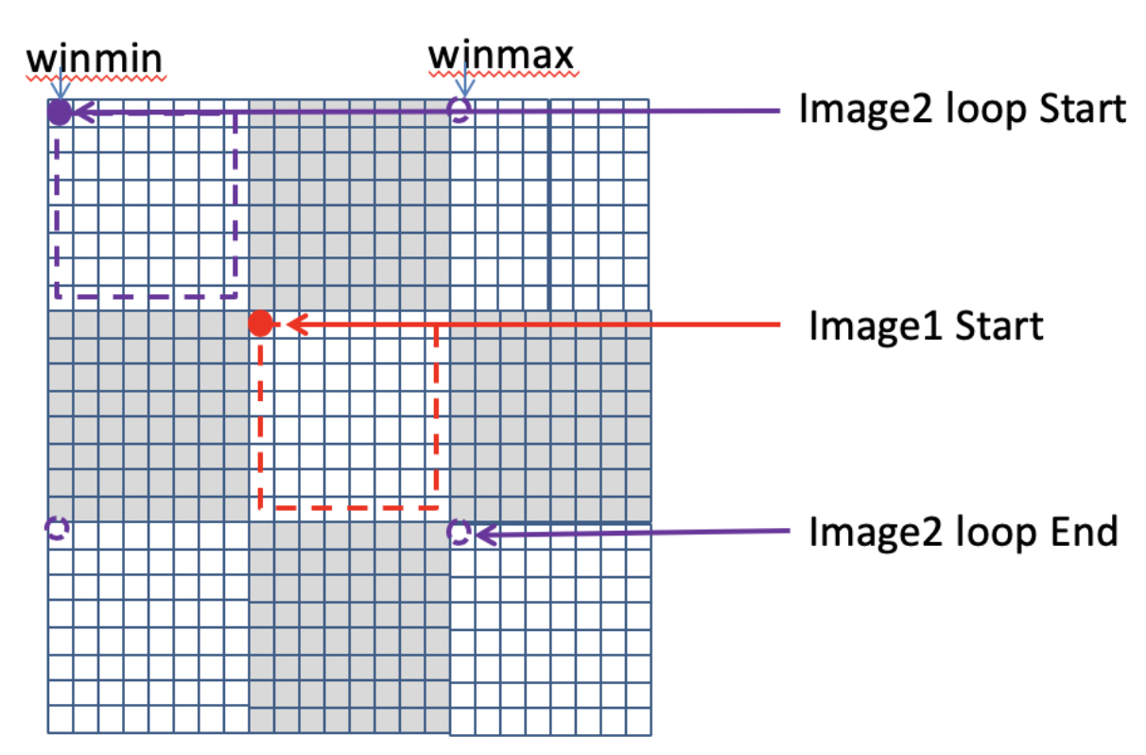
px4flow
在image2相同位置附近搜索SAD“距离”最近的块

Slide 11
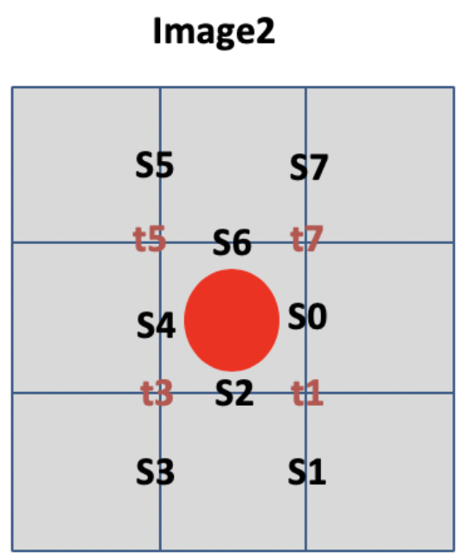
px4flow
当距离小于一个阈值，再以半像素寻找候选点周围半像素范围内的最佳匹配块。同时统计半像素偏移方向。

Slide 12
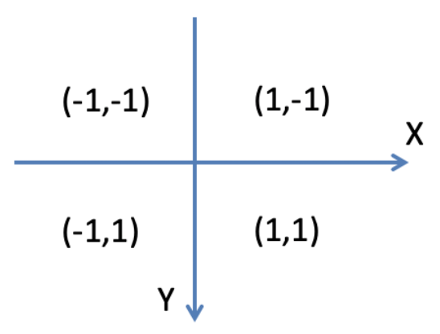
px4flow
当特征点数 meancount 超过10时，从直方图中找到4个方向中出现最多的方向作为纠正后的匹配点。

Slide 13
px4flow
进一步计算
滤波
直接平均
使用陀螺仪数据进行角速度补偿（略）

